Slide 1
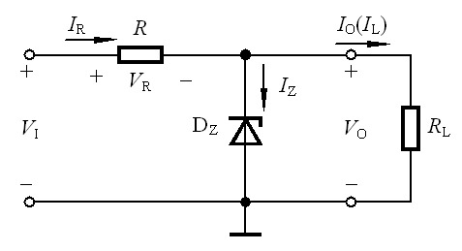
稳压电路
并联型稳压电路(最简单的稳压电路)
适用于输出电压不需调整、负载电流较小的情况下。
缺点：1、输出电压由稳压管的型号决定，不可随意调节；2、电网电压和负载电流的变化太大时，电路将不能适应。

Slide 2
10.2 串联反馈式稳压电路
10.2.1 稳压电源质量指标
10.2.2 串联反馈式稳压电路工作原理
10.2.3 三端集成稳压器
10.2.4 三端集成稳压器的应用

Slide 3


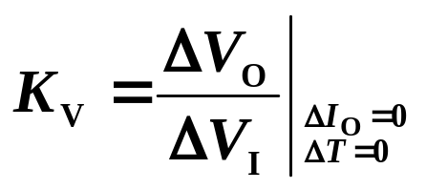
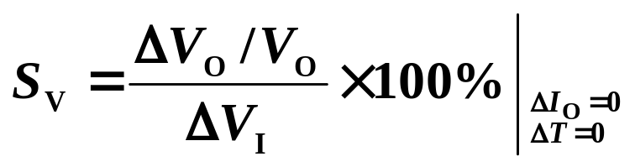
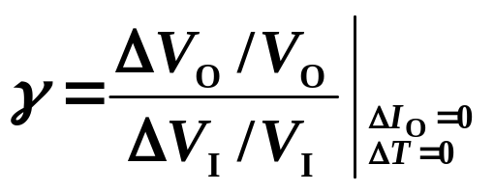
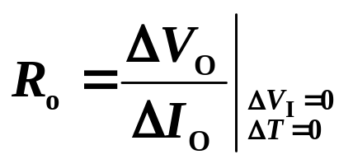
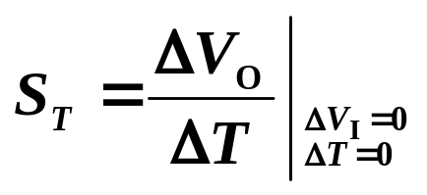
10.2.1 稳压电源质量指标
输出电压
输出电压变化量
输入调整因数
电压调整率
稳压系数
输出电阻
温度系数
Notes:
1. 从物理意义上解释低通电路
2. 稳态分析方法
3. 增益与传递函数
4. 复数的模与相角

Slide 4
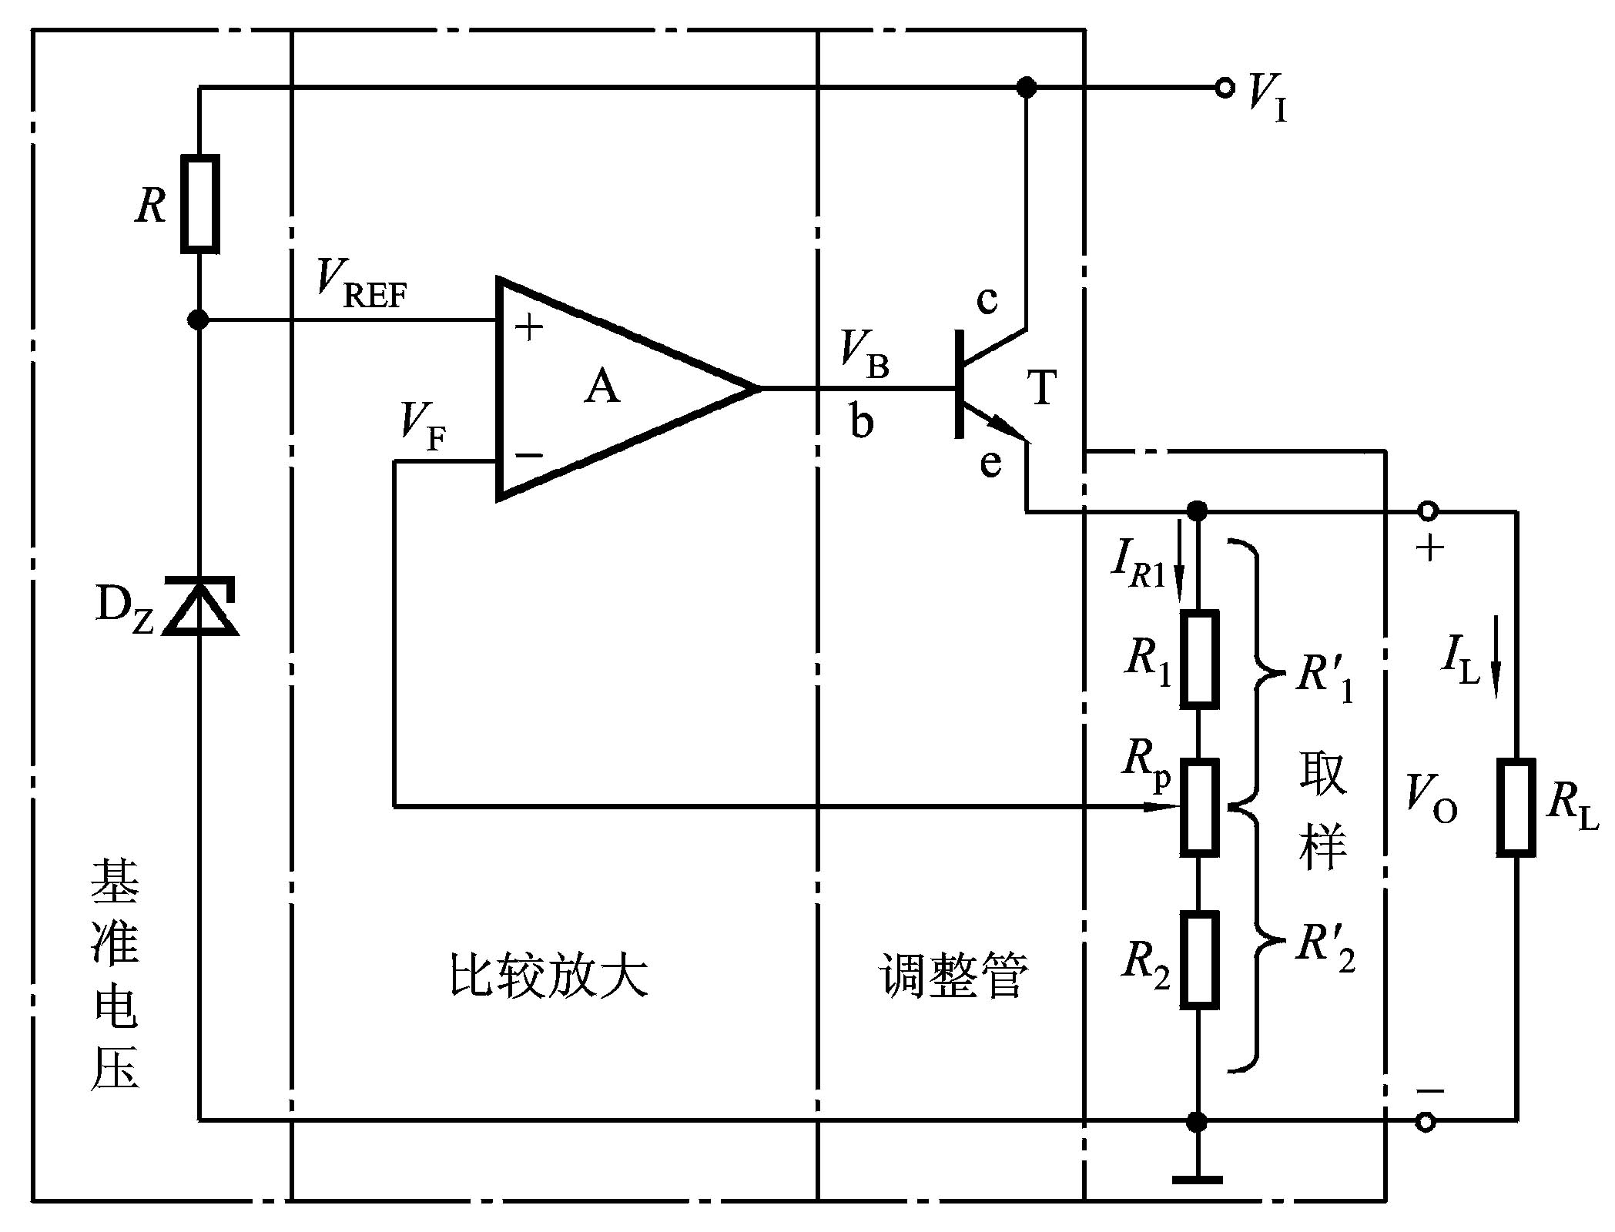
10.2.2 串联反馈式稳压电路的工作原理
1. 结构

Slide 5





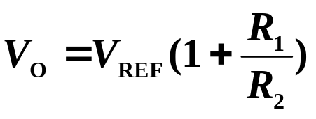
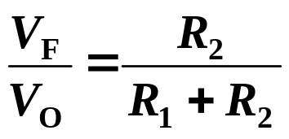
10.2.2 串联反馈式稳压电路的工作原理
2. 工作原理
电压串联负反馈
输入电压波动
输出电压变化
(+)
(+)
负载电流变化
(+)
(+)
满足深度负反馈，根据虚短和虚断有
所以输出电压

Slide 6
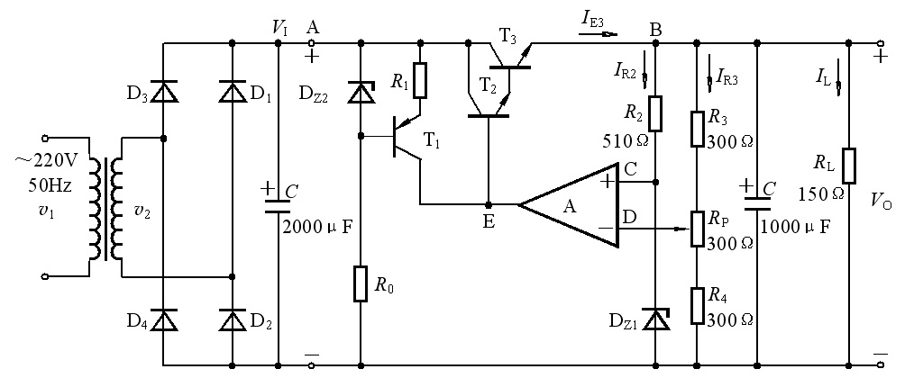
例10.2.1
（1）设变压器副边电压的有效值V₂＝20 V，求V_{I}＝？说明电路中T₁、R₁、D_{Z2}的作用；
（2）当V_{Z1}＝6 V，V_{BE}＝0.7 V，电位器R_{P}箭头在中间位置，不接负载电阻R_{L}时，试计算A、B、C、D、E点的电位和V_{CE3}的值；
（3）计算输出电压的调节范围。
（4）当V_{O}＝12 V、R_{L}＝150Ω，R₂＝510Ω时，计算调整管T₃的功耗P_{C3}。

Slide 7
例
（1）设变压器副边电压的有效值V₂＝20 V，求V_{I}＝？说明电路中T₁、R₁、D_{Z2}的作用；
解：
V_{I}＝1.2V₂
则 V_{I}＝1.2V₂＝1.2×20＝24V
T₁、R₁和D_{Z2}为启动电路

Slide 8
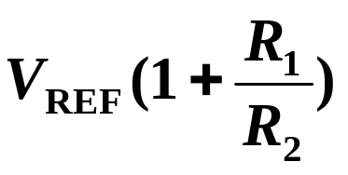
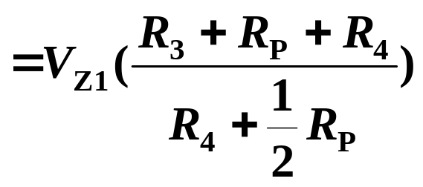
例
（2）当V_{Z1}＝6 V，V_{BE}＝0.7 V，电位器R_{P}箭头在中间位置，不接负载电阻R_{L}时，试计算A、B、C、D、E点的电位和V_{CE3}的值；
解：
V_{REF}
R₁
V_{A}＝V_{I}
＝24 V
R₂
V_{B}＝V_{O}＝
＝12 V
V_{C}＝V_{D}＝V_{Z1}＝6 V
V_{E}＝V_{O}＋2V_{BE}＝12 V＋1.4 V＝13.4V
V_{CE3}＝V_{A}－V_{O}＝24 V－12 V＝12 V

Slide 9
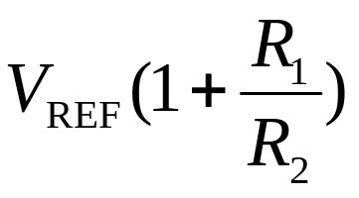
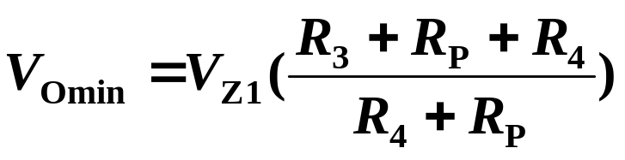
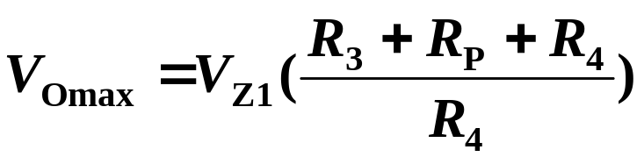
例
（3）计算输出电压的调节范围。
解：
V_{REF}
R₁
R₂
V_{O}＝
= 9V
= 18V

Slide 10
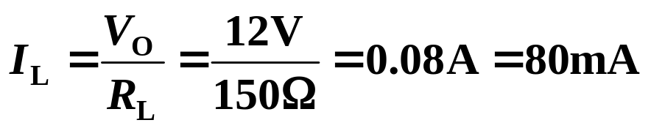
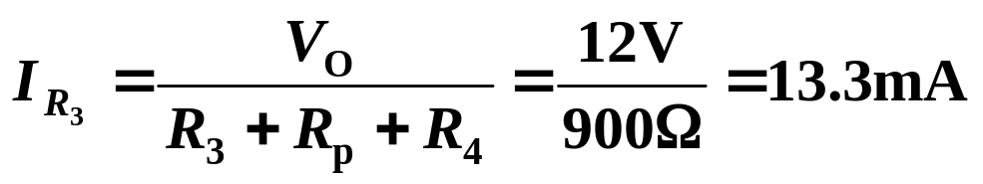
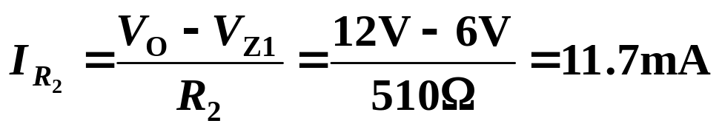
例
（4）当V_{O}＝12 V、R_{L}＝150Ω，R₂＝510Ω时，计算调整管T₃的功耗P_{C3}。
解：
所以
I_{C3}＝I_{L}＋I_{R3}＋I_{R2}
＝105mA
P_{C3}＝V_{CE3}×I_{C3}
＝（V_{A}-V_{O}）×I_{C3}
＝1.26W

Slide 11
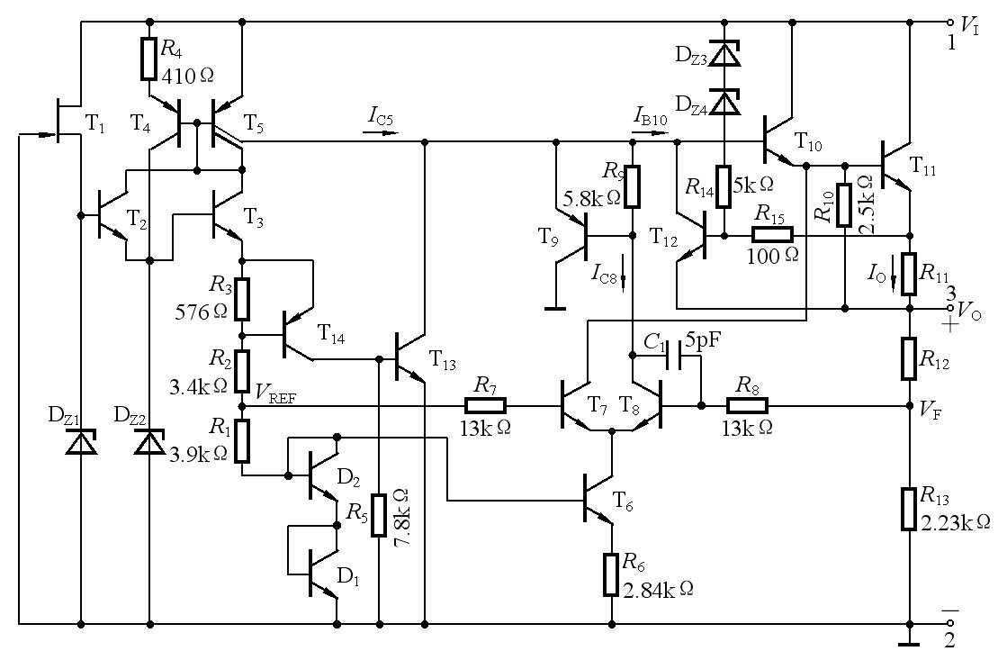
10.2.3 三端集成稳压器
1. 输出电压固定的三端集成稳压器 （正电压 78× × 、负电压 79 × × ）

Slide 12
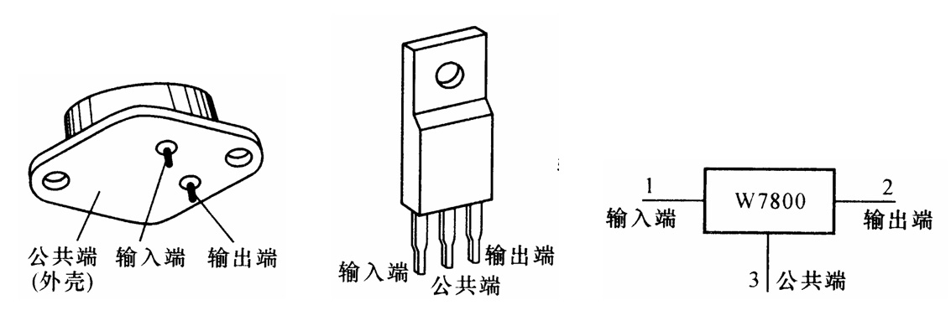
10.2.3 三端集成稳压器
1. 输出电压固定的三端集成稳压器 （正电压 78× × 、负电压 79 × × ）
（b）金属封装外形图 （c）塑料封装外形图 （d）方框图

Slide 13
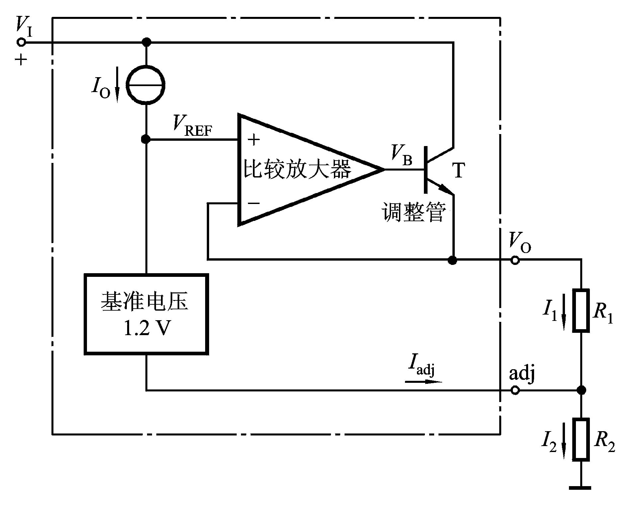
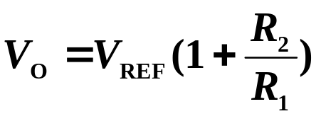
10.2.3 三端集成稳压器
2. 可调式三端集成稳压器（正电压LM317、负电压LM337 ）
输出电压

Slide 14
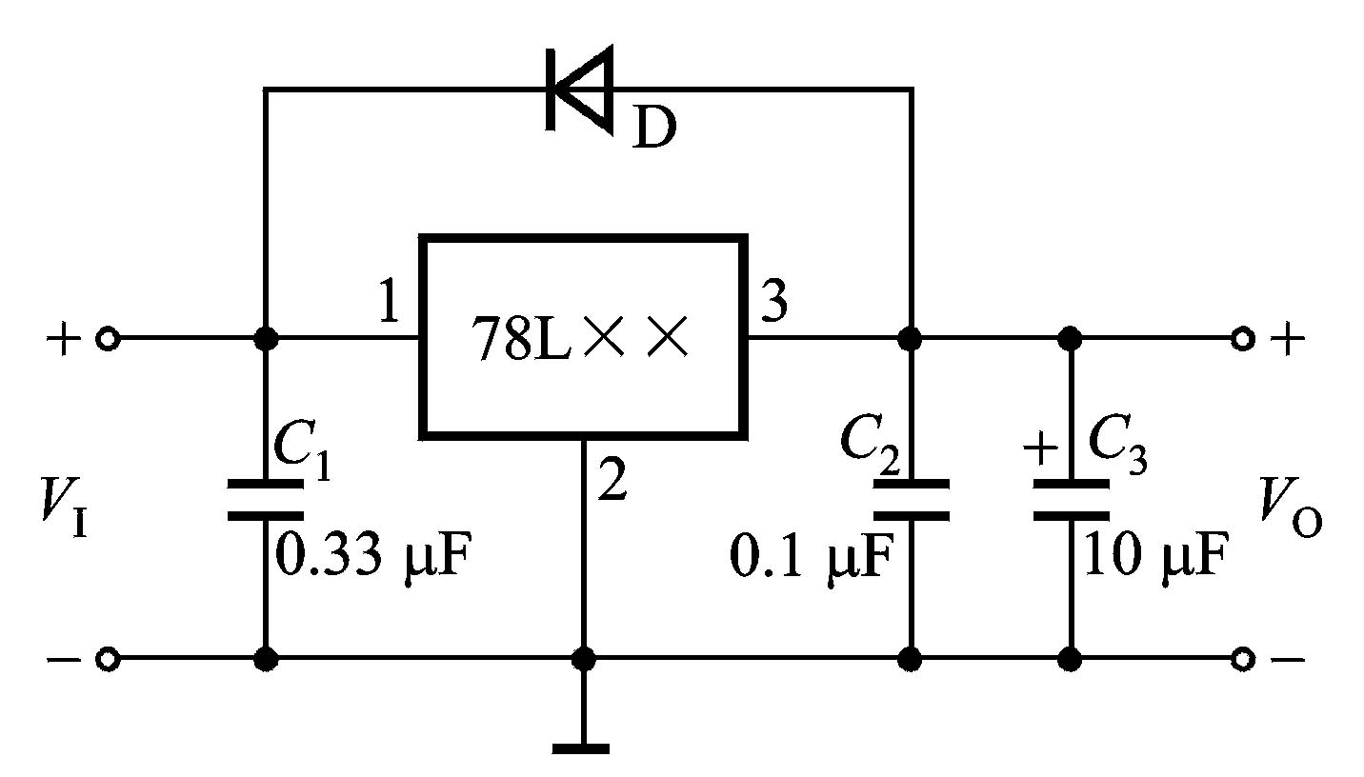
10.2.4 三端集成稳压器的应用
1. 固定式应用举例

Slide 15
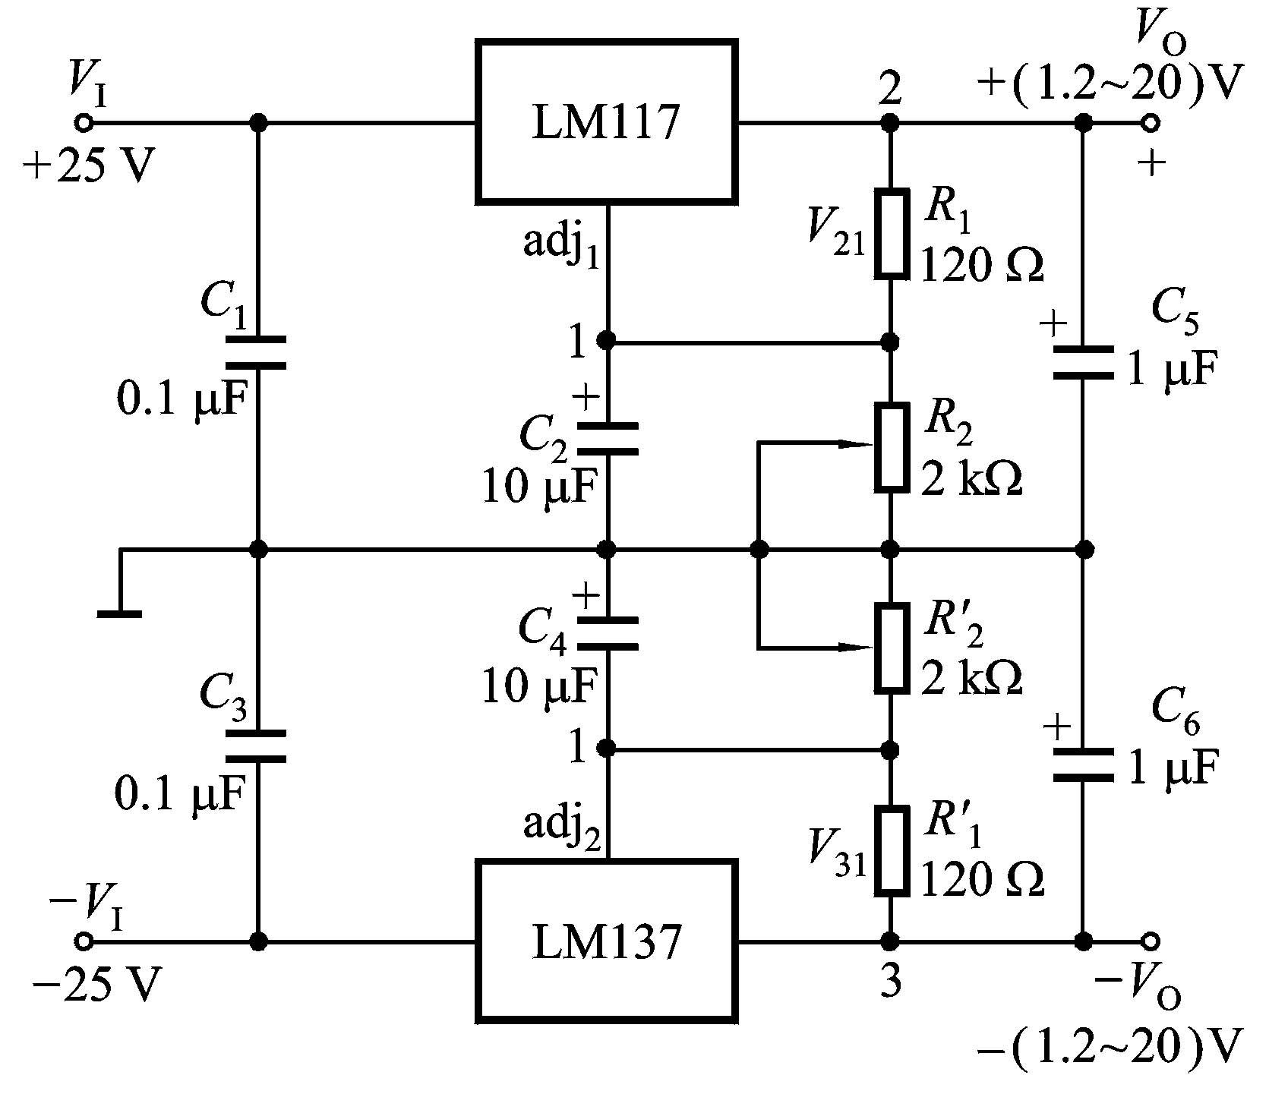
10.2.4 三端集成稳压器的应用
2. 可调式应用举例

